Slide 1
«Снегурочка»
Развлечение для детей старшей группы

Slide 2


Slide 3


Slide 4
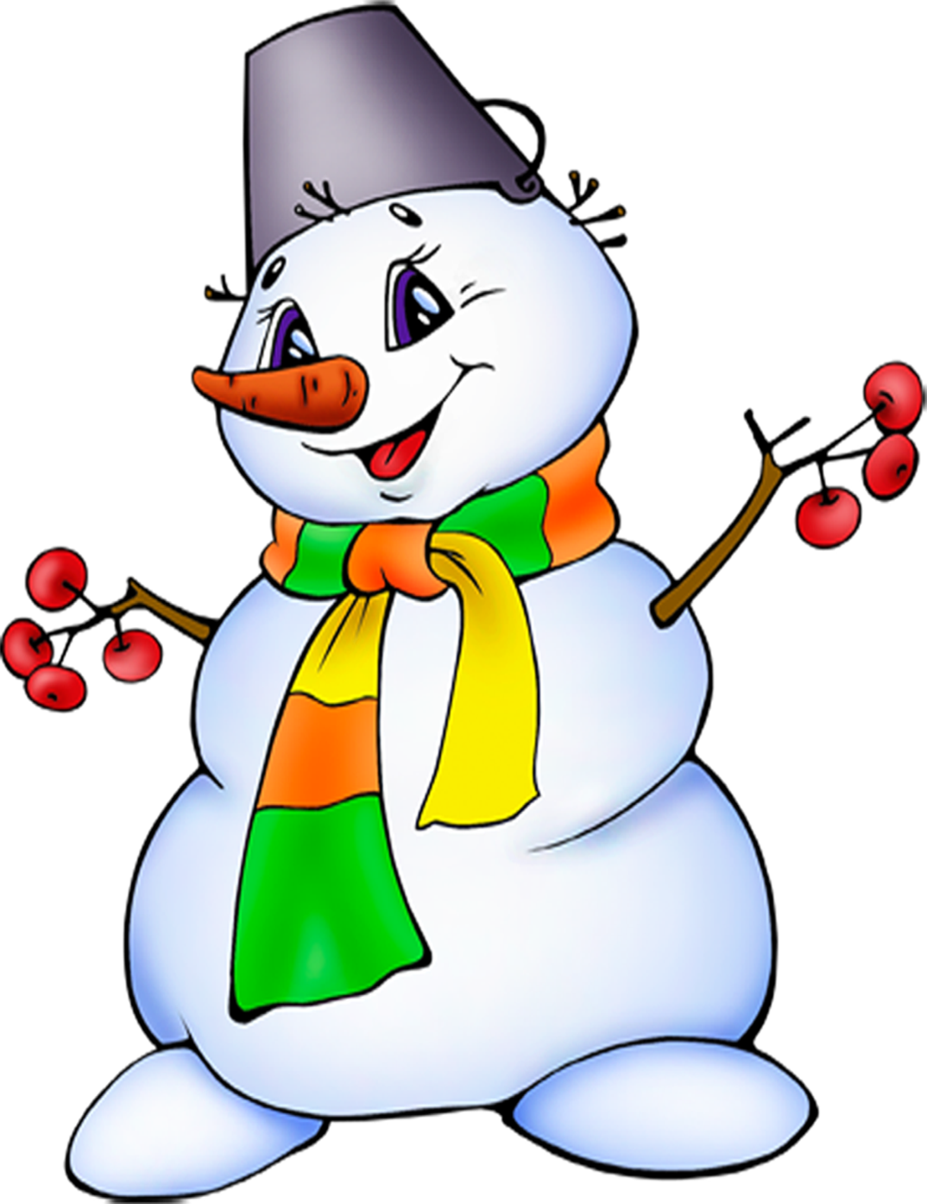

Slide 6
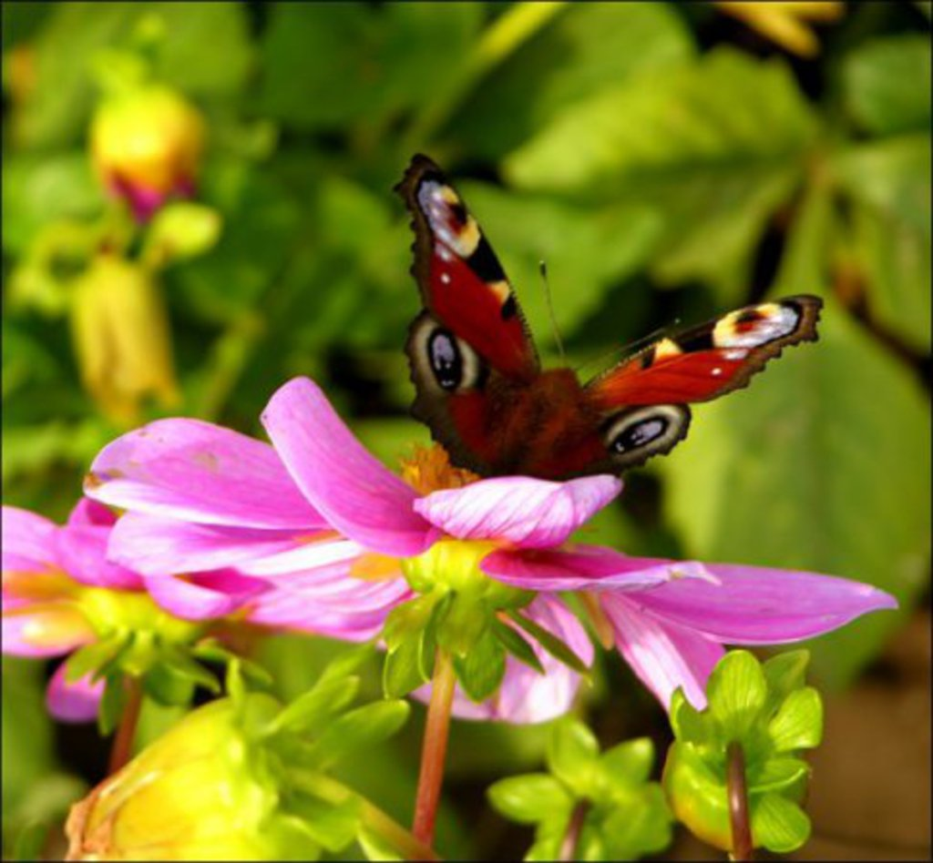

Slide 7
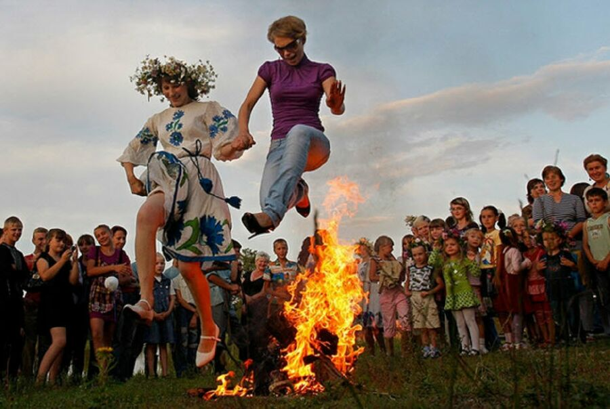

Slide 8
